Slide 1
Ingeniería de Software Evaluación N°1
RQY1101

Slide 2
Sección: 002D Docente:Carlos Fabian Delgado Guerrero Grupo Nº: Integrantes: Benjamin Sepulveda, Luis Figueroa, Alan Mancilla, Benjamin Yovanovich

Slide 3
Introducción

Slide 4

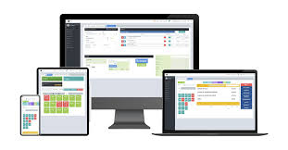
Entorno de negocio
Introducción
GarzonPro
La industria carece de un sistema de gestión de inventario.
X Uso ineficiente del espacio en bodega.
X Desorganización y conflictos entre el staff.
X Tiempos de espera prolongados que afectan la experiencia del cliente.
X Dificultad para dividir cuentas y cuadrar las ventas diarias.
Propuesta
Implementación de un sistema integral de Punto de Venta y Pantalla de Cocina (KDS), rápido, seguro y sincronizado en tiempo real.

Slide 5
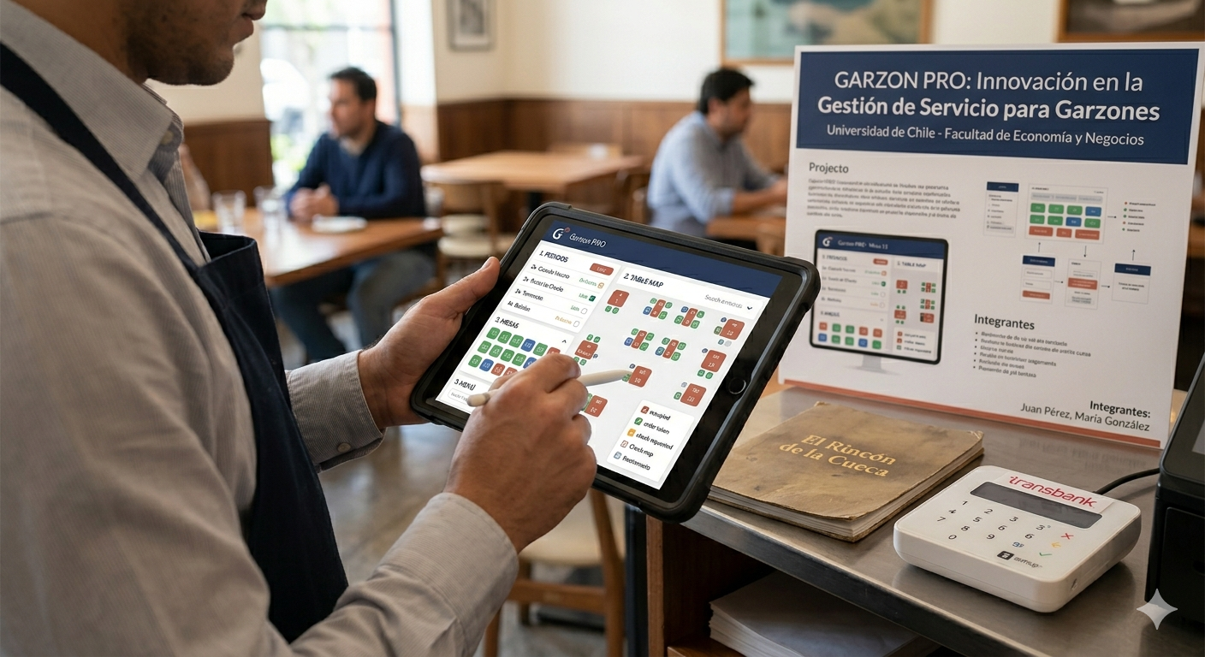

Problemática a resolver
El caos de la gestión manual en el restaurante
Problemas del Garzón
X Toma de pedidos lenta en papel, propensa a errores de escritura u olvidos. }
X Demoras y estrés al momento de calcular o dividir las cuentas por comensal.
Problemas del Administrador
X Cierre de cajas lento y falta de información de ventas en tiempo real.
X Dificultad para actualizar precios o avisar al salón cuando un plato se queda sin stock.
Consecuencia Final Tiempos de espera prolongados, estrés en el personal, pérdida de dinero y, lo más importante, una mala experiencia para el cliente.

Slide 6
Descripción General del Proyecto

Slide 7
Ámbito del Sistema
GarzonPro
Controlar el acceso seguro al sistema mediante un PIN numérico asignado a cada rol (Garzón, Cocinero, Administrador).
Gestionar la selección de mesas, toma de pedidos digitales y envío automático de comandas.
Visualizar cronológicamente los pedidos en tiempo real a través de una pantalla pasiva en la cocina.
Facilitar la división de cuentas, el registro rápido de pagos y la liberación de mesas en el mapa.
Administrar de forma centralizada el catálogo del menú, los precios y la disponibilidad de productos.
Generar reportes rápidos de ventas acumuladas y gestionar el plano de mesas del local.
Automatizar el flujo de atención del restaurante, sincronizando pedidos, cocina y pagos para optimizar los tiempos y facilitar la administración.
PROPÓSITO

Slide 8



Características de los Usuarios
Cocinero
Consulta comandas para planificar preparaciones.
Garzón
Registra entradas y salidas de comandas.
Gerente/Propietario
Supervisa y gestiona cambios en el restaurant.

Slide 9
Requisitos del Proyecto

Slide 10

Entorno de negocio
Módulos
ID | Módulo | Por qué es crítico
RF-01 | Acceso y Seguridad | Es la llave. Sin validación de PIN no hay trazabilidad ni seguridad; cualquiera podría borrar cuentas o cobrar sin permiso.
RF-05 | Operación de Salón | Es el motor. La toma de pedidos digital es la razón de ser del POS; si esto falla, el restaurante vuelve al papel inmediatamente.
RF-08 | Gestión de Cocina | Es la comunicación. Si la cocina no recibe los pedidos en tiempo real, el servicio se paraliza y el cliente no recibe su comida.
RF-11 | Administración | Es el control. Sin poder editar precios o disponibilidad, el sistema queda obsoleto rápidamente cuando se acaba un ingrediente.

Slide 11
Requisitos no funcionales
ID | Módulo | Atributo | Descripción del Requisito
RNF-01 | Módulo 1: Acceso y Seguridad | Seguridad | El sistema debe validar el código PIN de acceso de forma encriptada para proteger la sesión del usuario en menos de 1 segundo.
RNF-02 | Módulo 2: Operación de Salón | Usabilidad | El sistema debe permitir al garzón dividir una cuenta de mesa de forma intuitiva en menos de 3 clics.
RNF-03 | Módulo 3: Gestión de Cocina (KDS) | Rendimiento | El sistema debe sincronizar y mostrar las comandas enviadas desde el salón hasta la pantalla de la cocina en menos de 2 segundos.
RNF-04 | Módulo 4: Administración y Reportes | Funcionalidad | El sistema debe calcular el total de dinero a pagar y sumar los reportes de ventas diarios sin errores matemáticos en menos de 1 segundo.

Slide 12
Diagramas

Slide 13
Garzón, Cocinero y Administrador
Escenario: "Garzón hace un pedido"
Escenario: "Cocinero gestiona comandas"
Garzón ingresa su PIN de seguridad
1
Sistema recibe la comanda desde salón
1
Sistema valida credenciales y muestra salón
2
Sistema valida credenciales y muestra salón
2
Garzón selecciona mesa e inicia comanda
3
Sistema muestra la comanda en pantalla.
3
Garzón selecciona productos y personaliza
4
Cocinero lee la pantalla y prepara los platos solicitados.
4
Sistema valida disponibilidad de insumos
5
Sistema cambia el color de la alerta si el tiempo avanza.
5
Garzón confirma y envía orden a cocina
6
Cocinero termina y deja los platos listos en el mesón.
6
Sistema registra la transacción y actualiza mesa
7
Sistema elimina la comanda cuando el Garzón marca la entrega.
7

Slide 14
Garzón, Cocinero y Administrador
Escenario: Escenario: "Administrador gestiona local"
1
Administrador ingresa al sistema con su PIN.
2
Administrador actualiza los precios del menú.
3
Administrador desactiva productos sin stock.
4
Administrador gestiona y crea PINS para el personal.
5
Administrador organiza el plano de mesas del local.
6
Administrador solicita registro de total de ventas.
7
Sistema muestra reporte de ventas.

Slide 15

Preguntas , Conclusiones y reflexiones

